Slide 1
Tiết 12 - BÀI 5:
BẢO VỆ MÔI TRƯỜNG
VÀ TÀI NGYÊN THIÊN NHIÊN( Tiếp)

Slide 2
01
MỞ ĐẦU
Trò chơi ô chữ về bảo vệ môi trường

Slide 3

Câu 8 (7 chữ cái): Nếu không có ý thức sử dụng tiết kiệm thì nhiều tài nguyên thiên nhiên sẽ bị .......................
Câu 2 (8 chữ cái): Loại tài nguyên thiên nhiên bao bọc xung quanh Trái Đất.
Câu 3 (8 chữ cái): Môi trường bị ô nhiễm sẽ ảnh hưởng xấu đến .......... của con người.
Câu 4 (7 chữ cái): Loại tài nguyên thiên nhiên có khả năng di chuyển.
Câu 5 (7 chữ cái): Loại chất rắn mà môi trường tiếp nhận từ con người
Câu 7 (7 chữ cái): ........ không thể tồn tại tách rời môi trường.
Câu 9 (4 chữ cái): Loại tài nguyên được coi là lá phổi xanh của Trái Đất.
Câu 1 (8 chữ cái): Là một dạng ngưng tụ của hơi nước khi gặp điều kiện lạnh.
Câu 6 (11 chữ cái): Nếu con người có ý thức bảo vệ và khai thác tài nguyên thiên nhiên một cách hợp lí thì môi trường sẽ ........ đến đời sống của con người.
1
M | Ư | A
2
K | H | Ô | N | G | K | H | Í
3
Đ | Ờ | I | S | Ố | N | G
4
Đ | Ộ | N | G | V | Ậ | T
5
R | Á | C | T | H | Ả | I
6
Ả | N | H | H | Ư | Ở | N | G | T | Ố | T
7
C | O | N | N | G | Ư | Ờ | I
8
C | Ạ | N | K | I | Ệ | T
9
R | Ừ | N | G

Slide 4
02
KHÁM PHÁ

Slide 5
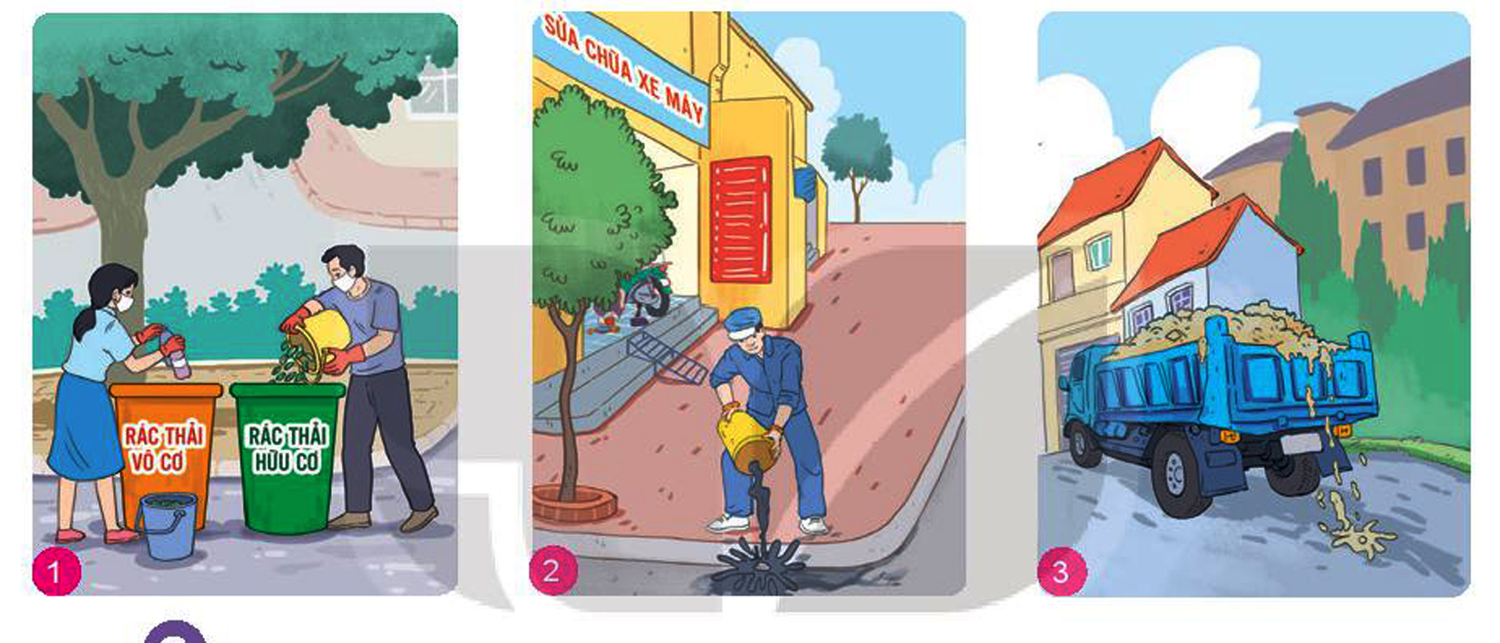
THẢO LUẬN CẶP ĐÔI
(Thời gian: 4 phút)
a. Căn cứ vào các quy định của pháp luật, em hãy cho biết trong các bức tranh trên, chủ thể nào thực hiện đúng, chủ thể nào vi phạm các quy định của pháp luật về bảo vệ môi trường. Vì sao?
b. Hãy kể thêm một số quy định của pháp luật về bảo vệ môi trường mà em biết?

Slide 6
Phân loại và vứt rác đúng nơi quy định => đây là hành động đúng với quy định của pháp luật. Chúng ta cần khuyến khích và học tập theo hành động này.
Đổ chất thải chưa qua xử lí ra môi trường => vi phạm Luật bảo vệ môi trường năm 2020. Đây là hình vi đáng lên án và cần phải xử lí nghiêm theo quy định của pháp luật
Xe tải làm rơi, chất thải ra môi trường => vi phạm Luật bảo vệ môi trường năm 2020. Đây là hình vi đáng lên án và cần phải xử lí nghiêm theo quy định của pháp luật

Slide 7
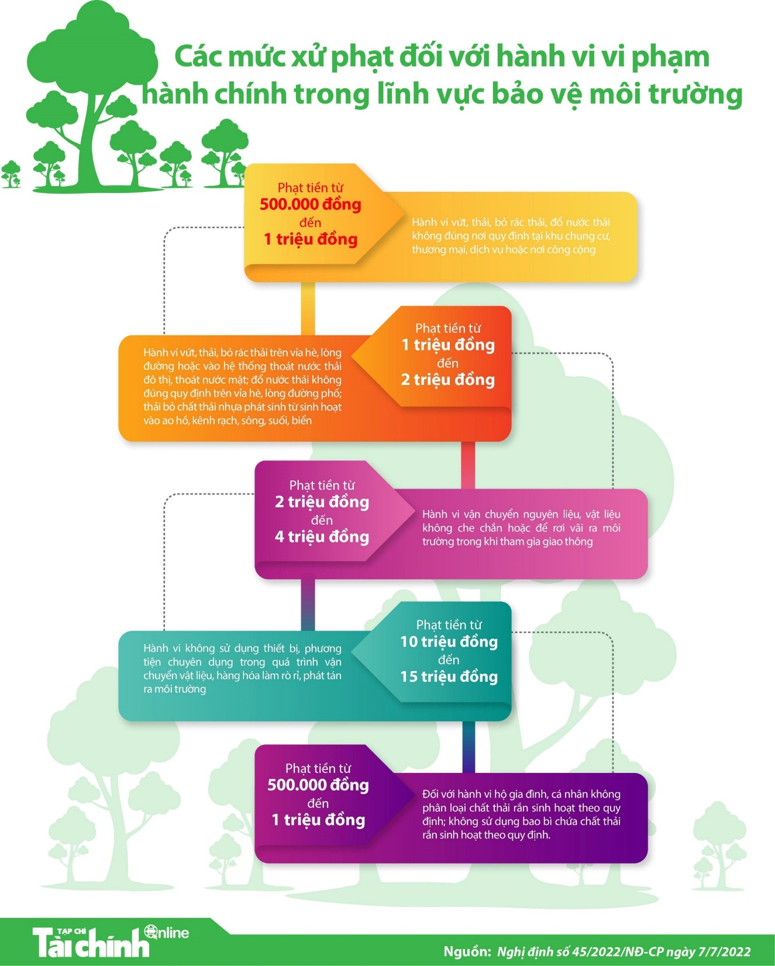

b. Hãy kể thêm một số quy định của pháp luật về bảo vệ môi trường mà em biết.

Slide 8
THẢO LUẬN NHÓM
( Thời gian: 5 phút)
* Nhóm 1,2: Dựa vào thông tin 1, em hãy cho biết các chủ thể ở trường hợp 2 và hai bức tranh đã thực hiện đúng hay chưa đúng các quy định của pháp luật về bảo vệ tài nguyên thiên nhiên. Vì sao?.
* Nhóm 3,4: Hãy kể thêm một số quy định của pháp luật về bảo vệ tài nguyên thiên nhiên mà em biết?

Slide 9

Dựa vào thông tin 1, em hãy cho biết các chủ thể ở trường hợp 2 sau đã thực hiện đúng hay chưa đúng các quy định của pháp luật về bảo vệ tài nguyên thiên nhiên. Vì sao?
Từ khi công ty T về khu vực làng chài X khai thác cát trái phép, môi trường nơi đây bị ảnh hưởng nghiêm trọng, cuộc sống của người dẫn gặp nhiều khó khăn Tài nguyên cát nơi đây ngày một cạn kiệt sông bị lệch dòng chảy, xói mòn, sạt lở, gây sút lún, diện tích canh tác và nuôi trồng thuỷ sản bị thu hẹp. Đêm đêm, tiếng ồn lớn từ máy khai thác cát khiến nhiều người bị mất ngủ, Trước thực trạng đó. Hải và một số người dân trong làng chài đã tố cáo hành vi của Công ty T. Chính quyền đã xử lí sai phạm của Công ty T theo đúng quy định của pháp luật.
+ Công ty T đã thực hiện hoạt động khai thác cát trái phép khiến môi trường sống của người dân làng chài X bị ảnh hưởng nghiêm trọng. Đây là hành vi vi phạm quy định của pháp luật (khoản 5 điều 9 Luật Tài nguyên nước năm 2012, sửa đổi bổ sung năm 2018).
+ Hải và người dân làng chài X đã thu thập chứng cứ và tố cáo những sai phạm của công ty T. Hành vi của anh Hải và người dân trong làng chài là đúng pháp luật, đáng được khuyến khích.

Slide 10
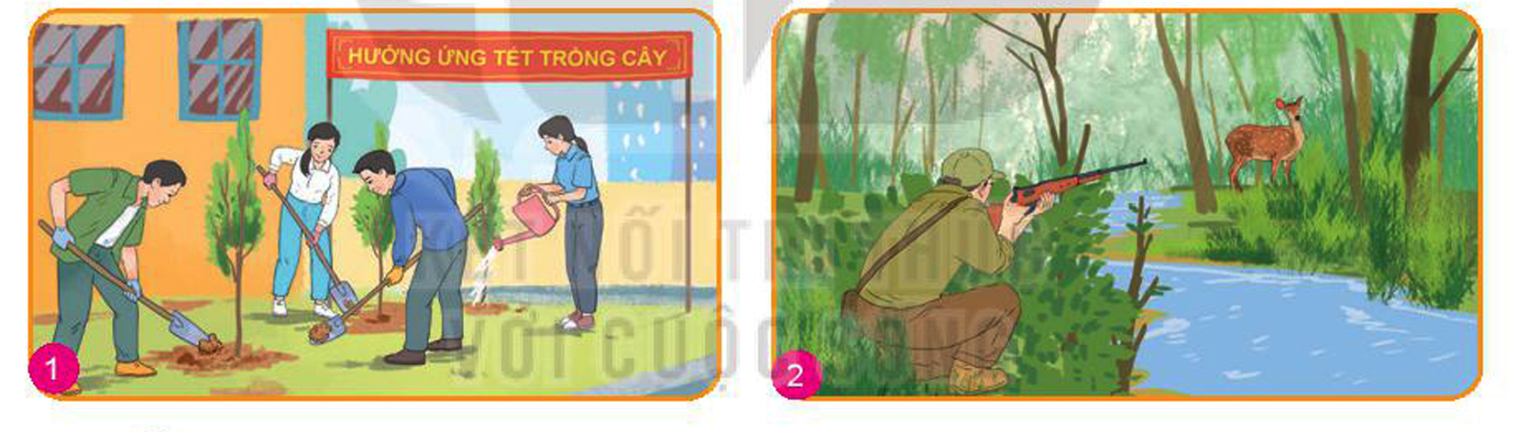
Dựa vào thông tin 1, em hãy cho biết các chủ thể ở hai bức tranh đã thực hiện đúng hay chưa đúng các quy định của pháp luật về bảo vệ tài nguyên thiên nhiên. Vì sao?
Các nhân vật trong ảnh đã thực hiện hoạt động trồng và chăm sóc cây xanh. Đây là hành động phù hợp với quy định của pháp luật, chúng ta cần khuyến khích và học tập theo.
Nhân vật trong bức ảnh đang thực hiện hành vi săn bắt thú rừng. Hành vi này đã vi phạm khoản 3 điều 9 Luật lâm nghiệp năm 2017. Đây là hành vi đáng lên án và bị xử lí theo quy định của pháp luật.

Slide 11
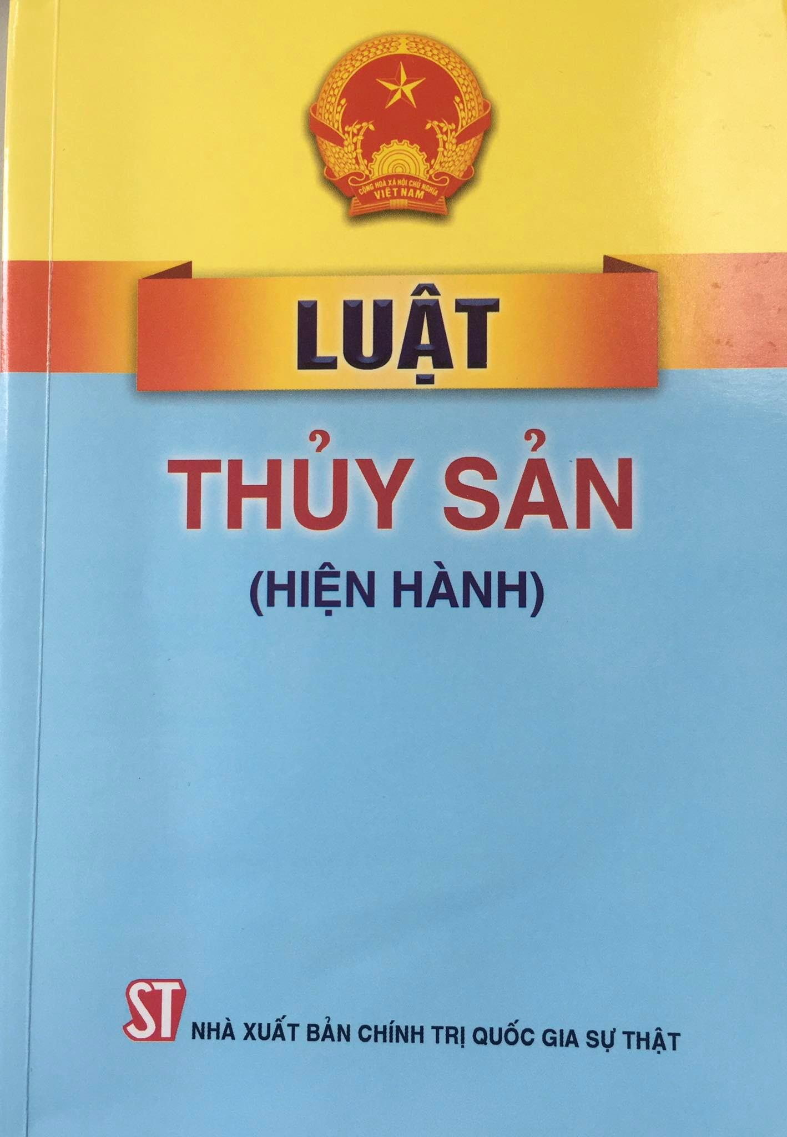
b) Hãy kể thêm một số quy định của pháp luật về bảo vệ tài nguyên thiên nhiên mà em biết.
Nghiêm cấm thực hiện hành vi: sử dụng chất, hóa chất cấm, chất độc, chất nổ, xung điện, dòng điện, phương pháp, phương tiện, ngư cụ khai thác có tính chất hủy diệt, tận diệt để khai thác nguồn lợi thủy sản.

Slide 12

b) Hãy kể thêm một số quy định của pháp luật về bảo vệ tài nguyên thiên nhiên mà em biết.
Luật Lâm nghiệp năm 2017 nghiêm cấm thực hiện hành vi: vi phạm quy định về phòng cháy và chữa cháy rừng; phòng, trừ sinh vật gây hại rừng; quản lí các loài ngoại lai xâm hại; dịch vụ môi trường rừng.

Slide 13

b) Hãy kể thêm một số quy định của pháp luật về bảo vệ tài nguyên thiên nhiên mà em biết.
Luật Khoáng sản 2010 nghiêm cấm thực hiện hành vi: lợi dụng thăm dò để khai thác khoáng sản.

Slide 14

QUY ĐỊNH CƠ BẢN CỦA PHÁP LUẬT VỀ BẢO VỆ TÀI NGUYÊN THIÊN NHIÊN
Nghiêm cấm các hoạt động chặt phá, lần chiếm, đốt rừng; đưa chất cháy nổ, săn bắn, nuôi nhốt giết, tàng trữ, buôn bán động vật rừng trái quy định, khai thác tài nguyên thiên nhiên trái quy định của pháp luật
Bảo vệ môi trường sẽ giúp cho môi trường trong lành, sạch đẹp, bảo đảm cản bằng sinh thái, ngăn chặn, khắc phục các hậu quả xấu do con người và thiên nhiên gây ra. Bảo vệ tài nguyên thiên nhiên sẽ giúp cho nguồn tài nguyên thiên nhiên không bị cạn kiệt
Nghiêm cấm các hoạt động chặt phá, lần chiếm, đốt rừng; đưa chất cháy nổ, săn bắn, nuôi nhốt giết, tàng trữ, buôn bán động vật rừng trái quy định, khai thác tài nguyên thiên nhiên trái quy định của pháp luật
Nghiêm cấm huỷ hoại nguồn lợi thuỷ sản, nơi cư trú của các loài thuỷ sản; khai thác, nuôi trồng thuỷ sản ảnh hưởng đến môi trường sống.
Nghiêm cấm huỷ hoại nguồn lợi thuỷ sản, nơi cư trú của các loài thuỷ sản; khai thác, nuôi trồng thuỷ sản ảnh hưởng đến môi trường sống.

Slide 15
LUYỆN TẬP

Slide 16
Luyện tập 2 : Hành vi nào dưới đây thực hiện đúng, hành vi nào vi phạm pháp luật về bảo vệ tài nguyên thiên nhiên? Vì sao?
a) Săn, bắn, bẫy, bắt động vật quý hiếm để bán.
b) Khai thác rừng trồng theo quy hoạch của Nhà nước.
c) Dùng mìn, điện để đánh bắt cá.
d) Tố cáo hành vi khai thác khoáng sản trái phép.
e) Phá rừng nguyên sinh để trồng cà phê.
g) Sử dụng tiết kiệm điện, nước.

Slide 17
Luyện tập 2 : Hành vi nào dưới đây thực hiện đúng, hành vi nào vi phạm pháp luật về bảo vệ tài nguyên thiên nhiên? Vì sao?
Các hành vi thực hiện đúng | Các hành vi vi phạm
+ Khai thác rừng trồng theo quy hoạch của Nhà nước => góp phần bảo vệ tài nguyên và môi trường | + Săn, bắn, bẫy, bắt động vật quý hiếm để bán => vi phạm khoản 3 điều 9 Luật lâm nghiệp năm 2017.
+ Tố cáo hành vi khai thác khoáng sản trái phép => góp phần bảo vệ tài nguyên và môi trường | + Dùng mìn, điện để đánh bắt cá => vi phạm khoản 7 điều 7 Luật Thủy sản năm 2017
+ Sử dụng tiết kiệm điện, nước => góp phần bảo vệ tài nguyên và môi trường | + Phá rừng nguyên sinh để trồng cà phê => vi phạm khoản 1 điều 9 Luật Lâm nghiệp năm 2017.

Slide 18
Luyện tập 3 : Em hãy đọc tình huống dưới đây và trả lời câu hỏi:
a) Trên đường đi học về, H và Đ phát hiện một chiếc ô tô đang đỗ phế thải xuống bờ mương thoát nước của xóm mình. H rủ Đ đi báo công an xã nhưng Đ từ chối vì cho rằng đó không phải là việc của mình.
- Em hãy nhận xét về hành vi của các nhân vật trong tình huống trên.
- Nếu là H, em sẽ làm gì?
Nhận xét: | Nếu là H, em sẽ:
+ Bạn H đã có ý thức bảo vệ môi trường (thể hiện qua hành vi: muốn trình báo công an để tố cáo hành vi sai phạm của chiếc ô tô) | + Bí mật dùng điện thoại để chụp ảnh/ quay lại video về hành vi đổ phế thải xuống bờ mương thoát nước.
+ Bạn Đ chưa có ý thức bảo vệ môi trường (thể hiện qua hành vi: từ chối việc tố cáo hành vi sai phạm của chiếc ô tô) | + Nhanh chóng đến gặp lực lượng công an xã để cung cấp bằng chứng, tố cáo hành vi sai phạm của chủ chiếc ô tô.

Slide 19
Luyện tập 3 : Em hãy đọc tình huống dưới đây và trả lời câu hỏi:
Hưởng ứng Ngày Môi trường thế giới (ngày 5 - 6), Uỷ ban nhân dân xã T đã phát động cuộc thi “Sáng kiến tiết kiệm tài nguyên thiên nhiên". Mỗi xóm sẽ chọn một sáng kiến xuất sắc để tham gia dự thi.
Nếu là người dân trong xã T, em và gia đình sẽ đề xuất sáng kiến tiết kiệm tài nguyên nào? Vì sao?
Tiết kiệm tài nguyên nước
+ Nước là tài nguyên quý giá, rất cần thiết cho sự sống của con người và các loài sinh vật, nhưng nước không phải là vô tận.
+ Việc tiết kiệm nước còn giúp ngăn ngừa cạn kiệt nguồn nước ngầm và góp phần bảo vệ môi trường.
+ Hàng triệu người trên thế giới đang phải đối mặt với tình trạng thiếu nước sinh hoạt.

Slide 20
VẬN DỤNG
Vận dụng 2 : Em hãy cùng các bạn thực hiện một dự án bảo vệ môi trường hoặc tài nguyên thiên nhiên ở nơi em sinh sống.

